Slide 1
Проектная работа
Модуль учета выполнения поставленных задач
Паршин Дмитрий

Slide 2
Описание проекта
В качестве проекта выбрал базовую часть модуля, разработкой которого занимался параллельно обучению, последние месяца 3, модуль предназначен для учета выполненных сотрудниками задач.
Рассчитан на небольшой коллектив, до 10 человек. В основном предполагается, что сотрудник сам заполняет выполненные им задачи за день, однако имеется и возможность направления задач на какого-то сотрудника.
Модуль рассчитан на работу через графический интерфейс, поэтому работает на основе процедур через передачу параметров.

Slide 3
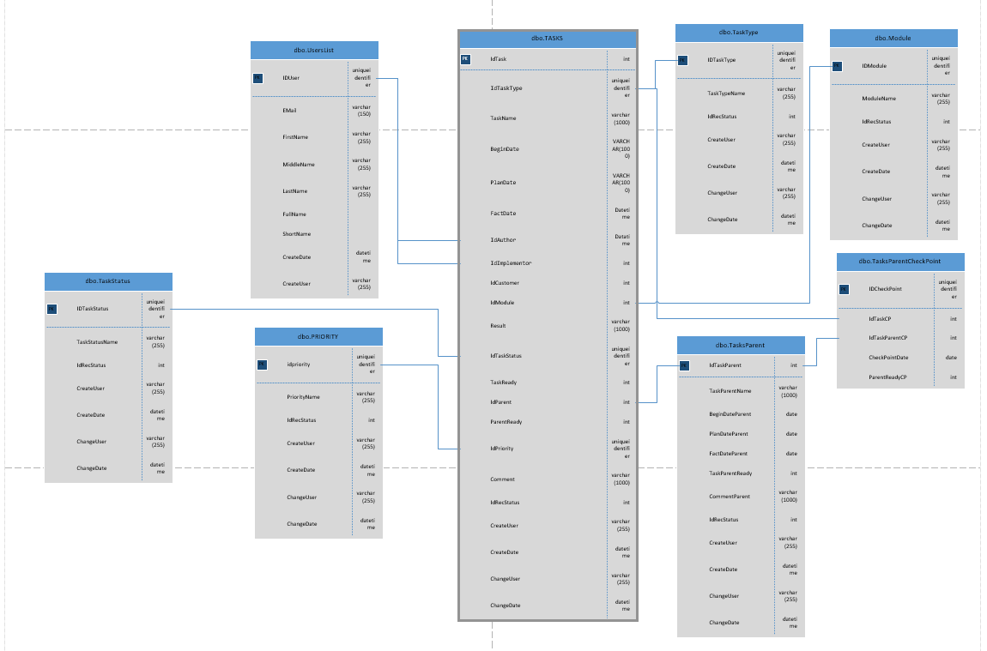
Логическая модель
Таблица TASKS – основная таблица, в которую попадает конкретная задача заполненная сотрудником.
Таблицы TasksStatus, UsersList, Priority, TasksType и Module – справочники для выбора данных.
В таблицу TasksParent вносятся «родительские» задачи, рассчитанные на длительное выполнение и возможно несколькими сотрудниками.
А таблица TasksParentCheckPoint получает данные каждый раз когда проводится изменение «родительской» задачи, для подтягивания к задаче актуального %% выполнения.

Slide 4
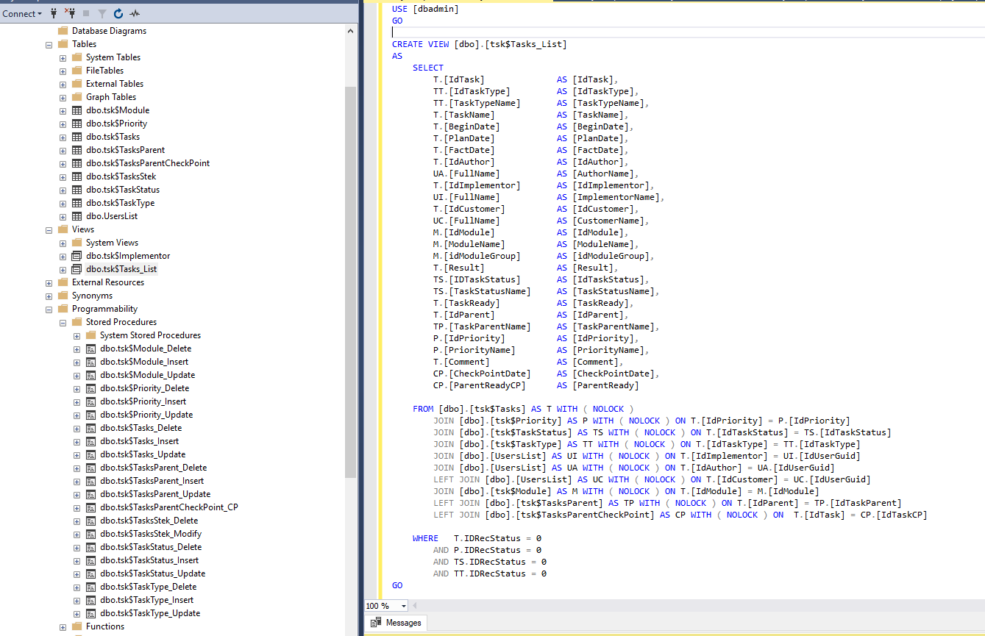
Примеры создания основных объектов. Вьювер основной таблицы
Базовая структура состоит из 9 таблиц 2 вьюверов и 21 процедуры.
Данные основной таблицы джоинятся со справочниками для подтягивания наименований через id, idrecstatus используется для фильтрации от удаленных/архивных записей.

Slide 5
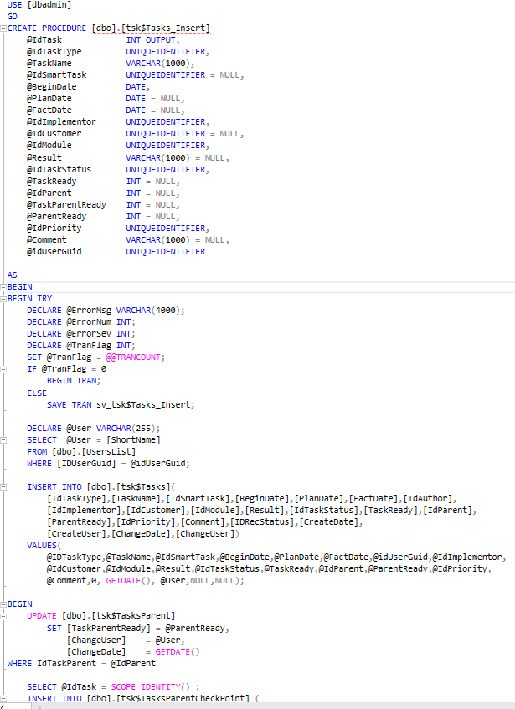
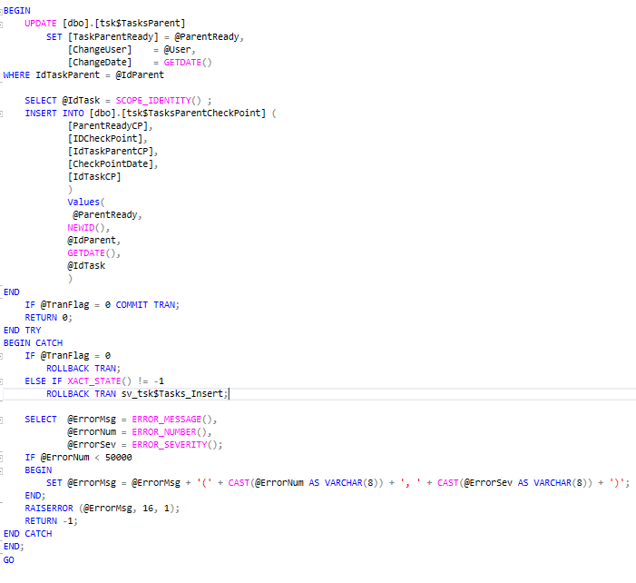
Примеры создания основных объектов. Создание процедуры добавления
Полученные параметры передаются в основную таблицу, обновляется информация в таблице родительских задач и создается запись в таблице событий готовности родительской задачи.
Параметры IdRecStatus, CreateDate, CreateUser, ChangeDate и ChangeUser – станадртные параметры для всех таблиц, отвечающие за администрирование данных. IdRecStatus – присваивается значение 0 при добавлении и -1 при удалении записи, для архивирования данных.

Slide 6
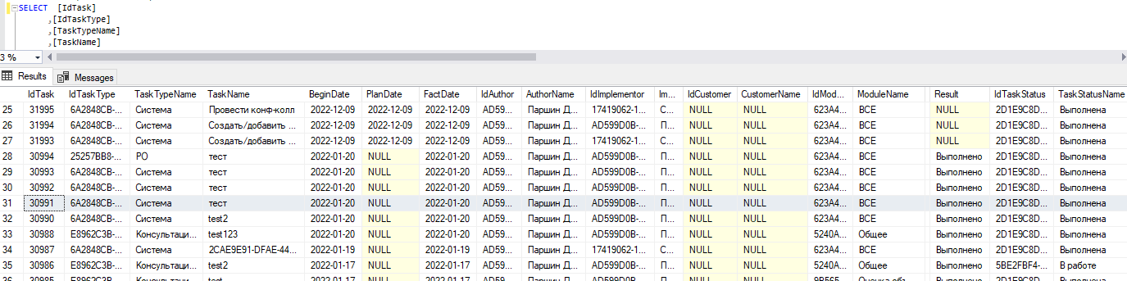
Результат выполнения процедуры
По результату выполнения процедуры через графический интерфейс сотрудником, получаем в основную таблицу весь перечень необходимой информации по выполнению им задач.
Данную информацию можно предоставлять как отчет для руководства по выполнению задач в разрезе дат за отдел и по каждому сотруднику в частности.

Slide 7
Спасибо за внимание

